Slide 1
2024-2025 оқу жылының ғылыми- әдістемелік жұмыстарының ІV тоқсан мен жылдық қорытындысының талдауы, ұсыныстар, кемшілікті түзету жолдары Директордың бейіндік оқыту жөніндегі орынбасары Муса Маржангуль
Астана қаласы әкімдігінің «Әлкей Марғұлан атындағы №40 мектеп- лицей» КММ

Slide 2
Білім беру үдерісі табыстылығының негізі- сапалы кадр.
2024-2025 оқу жылының II жартыжылдығы бойынша 131/2 педагогтың педагогикалық білімі бар.
128 (97%) педагог жоғары білімді
3 (2,2%) педагог арнаулы орта білімді.
Санаттары бойынша:
1 шебер-педагог (0,77%)
24 педагог-зерттеуші (18,6%)
31 педагог-сарапшы (24%)
44 педагог-модератор (34%)
20 педагог (15,5%)
8 педагог-тағылымдамашы (6,2%)
2024-2025 оқу жылының II жартыжылдығы бойынша мектеп-лицейінде жалпы мұғалім саны-131/2
Педагогтардың сапалық құрамы - 43,4% құрады.

Slide 3
Біліктілік арттыру курстары
Педагогтердің біліктілігін арттыру курстарын ұйымдастыру және жүргізу 2022-2025 оқу жылдарына арналған перспективалық курс жоспарына сай жүріледі.
“Өрлеу” біліктілікті арттыру ұлттық орталығы
«Назарбаев Зияткерлік мектептері» ДББҰ ПШО,
”Ұлттық-ғылыми практикалық дене тәрбиесі орталығы”РМҚК
ҚР Оқу-ағарту министрлігі «USTAZ» педагогтерді үздіксіз кәсіби дамыту орталығы» ЖШС
орталықтары ұйымдастырған 80-120 сағаттық курстарына педагогтер қатысты.
Пән бойынша мұғалімдерінің пәндік құзыреттілігін дамыту – 3/1 (ақылы), «Современные подходы к повышению профессиональной компетентности педагогов русского языка и литературы через исследовательскую деятельность обучающихся» -1 (ақылы), «Математика пәні педагогтерінің құзыреттілігін жетілдіру арқылы білім алушылардың функционалдық сауаттылығын дамыту»-1(ақылы), «Ағылшын тілін оқытудағы инновациялық технологиялар» -2, «Информатика оқу пәні бойынша жобалық іс – әрекет» -1, «Музыка пәнінің мазмұны арқылы ұлттық
құндылықтарды интеграциялау» -1, «Білім беру ұйымдарындағы зорлық-зомбылықтың алдын алу»-1, «Бастауыш сынып оқушыларының зерттеушілік және жобалық іс-әрекеті» -2, «Математиканы оқыту қазіргі тенденция мен әдістемелер» - 1, «Жаһандық құзыреттіліктер»- 1, «Дене шынықтыру педагогтерінің кәсіби құзыреттілігін дамыту» - 1, «Мектептегі дене –шынықтыру сабағы басымдықтар және жетілдіру стратегиялары»-1 педагог (ақылы) т.б. тақырыптағы курстарға барлығы 17 педагогтің 4- і ақылы оқыды.

Slide 4
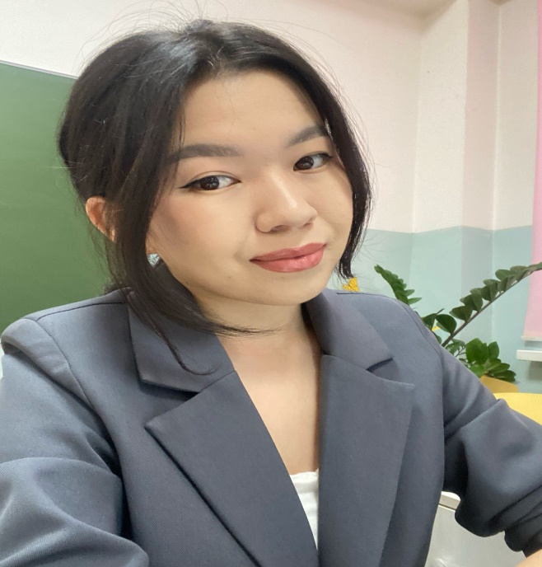
Педагогтерге арналған кәсіби байқау, конференция, семинарлар
2024-2025 оқу жылының II жартыжылдығы бойынша педагогтер Қазақстан Республикасы Білім және ғылым министрлігінің 2011 жылғы 7 желтоқсандағы № 514 бұйрығы негізіндегі Астана қаласы әкімдігінің «Әдістемелік орталығы» жоспарына сәйкес пән педагогтерінің кәсіби қызметінде жоғары нәтижелерге қол жеткізуге ұмтылысын арттыру мақсатында түрлі байқауларға қатысты.
Қалалық жас математиктер олимипиадасы
1-дәрежелі дипломмен
марапатталды.
Абдирова Кәмшат Махамбетиярқызы

Slide 5
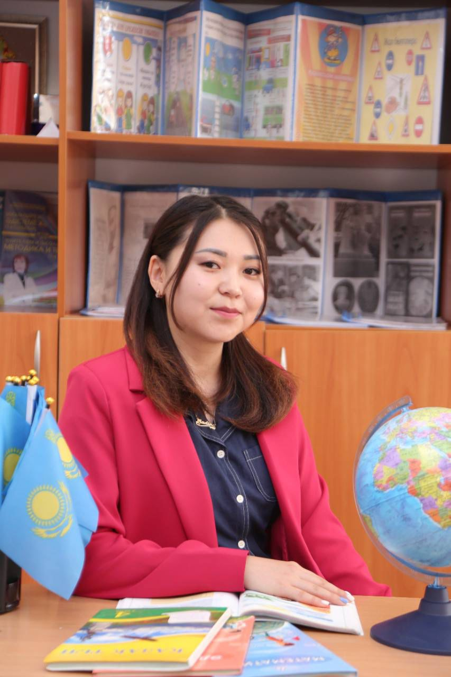
“Алтын тұғыр”
республикалық конкурсының
республикалық кезеңінен
бастауыш сынып мұғалімі
Бекбулатова Мадина Кайратовна
ІІІ дәрежелі
диплом

Slide 6
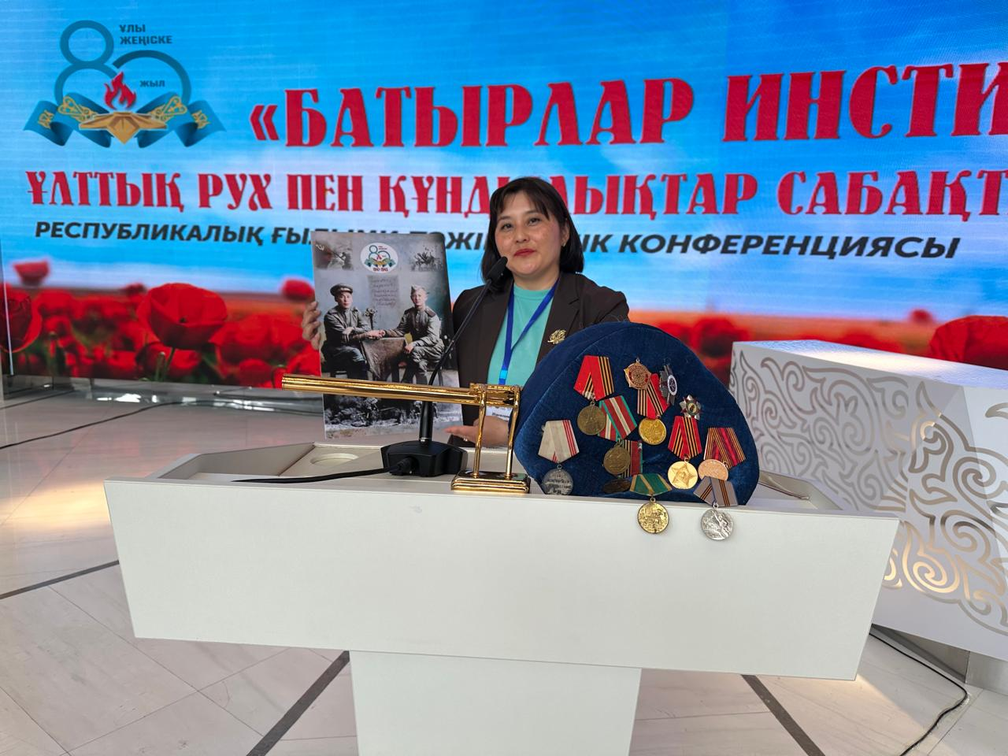
Ы.Алтынсарин атындағы Ұлттық білім академиясы «Батырлар институты: ұлттық рух пен құндылықтар сабақтастығы » атты республикалық ғылыми – тәжірибелік конференция аясында ұйымдастырылған «Ұлы Жеңістің 80 жылдығы : Батырлар рухы мен ерліктері » тақырыбындағы шара аясында үздік буктрейлер ұсынғаны үшін Ыбырай Алтынсарин академиясының сертификаты тарих пәнінің мұғалімі - П.Е.Нургалиеваға табысталды.
27 жұмыстың ішіндегі 10 үздік жұмысқа ілінді.

Slide 7
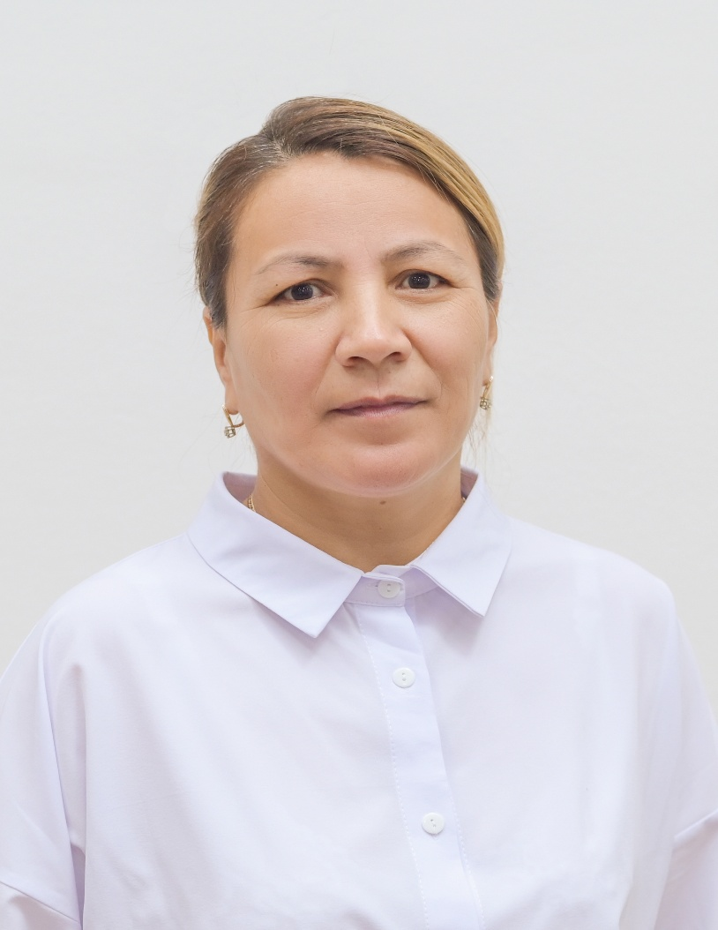
«Педагогикалық идеялар панорамасы» қалалық байқауы
бастауыш сынып мұғалімі
Бозбаева Гульмира Сериковна
ІІІ дәрежелі
диплом

Slide 8
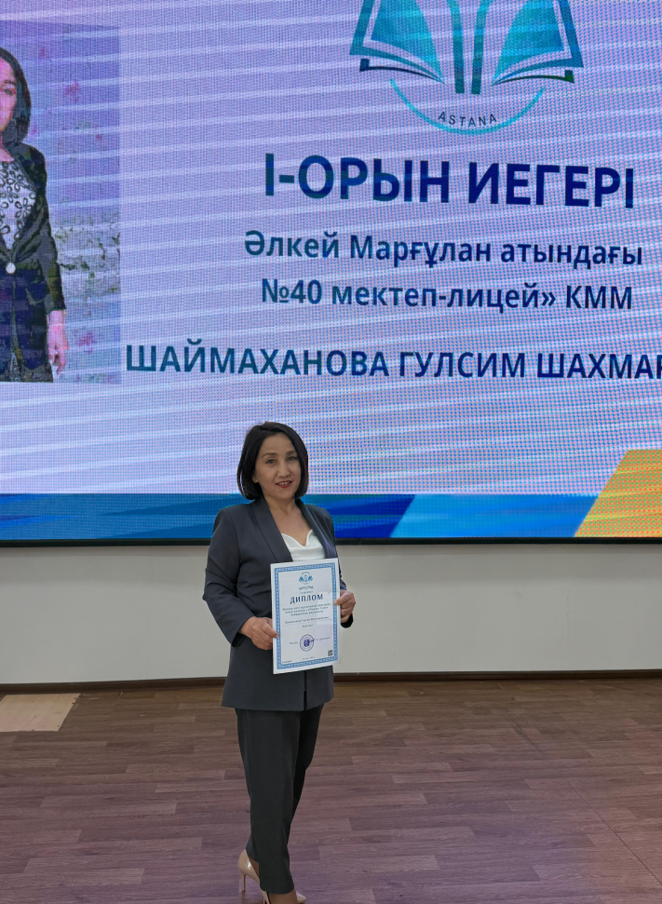
Физика пәні мұғалімдері арасында өткен қалалық «Newton fest» байқауының жеңімпазы Шаймаханова Гулсим Шахмардановна
І дәрежелі диплом

Slide 9
Тарих пәнінің мұғалімі Қ.М.Курмангалиев «Ерлік мұрасы: тарих және тағылым» атты Қазақстан тарихы пәнінен республикалық олипиадаға қатысып «Алғыс хатпен» марапатталды.
ІІ республикалық «TeachStart» педагогикалық олимпиадасына қатысқан ағылшын тілінің мұғалімдері:
А.А.Ахтанбекова (І орын)
Б.Жанузах (ІІ орын)
М.Кендебай (І орын)
И.М.Жанзакова (І орын)
А.М.Бегдімұратова (ІІ орын)
З.К.Исламбекова (І орын)
М.Б.Жиеналы (І орын)

Slide 10
Педагогтер қалалық, республикалық, халықаралық конференцияларда баяндама әзірлеп, семинарға қатысып іс-тәжірибесімен бөлісті.
1."Ұлттық құндылықтар негізінде пәндерді оқыту: теория мен тәжірибе" тақырыбындағы қалалық семинарда информатика пәнінің мұғалімі - Қалдыбекқызы Ақерке, тарих пәнінің мұғалімі – Д.М.Сабанбай, П.Е.Нургалиева, қазақ тілі мен әдебиеті пәнінің мұғалімдері: А.Т.Тасбулатова, А.Какен, А.С.Мұса, С.Т. Бейсенова, А.К. Кайыпканова, М.Муса, орыс тілі мен әдебиеті пәнінің мұғалімдері: Ж.Т. Сакенова, С.А.Сулейменова, ағылшын тілі мұғалімдері: М.Кендебай, А.М.Бегдімұратова, Қ.Д.Шыныбекова, И.М.Жанзаков, М.Б.Жиеналы мұғалімдер ашық сабақтар беріп, шебер сынып көрсетіп іс –тәжірибелерімен бөлісті.
2. “Қалыптастырушы бағалау - табысқа жету баспалдағы” тақырыбындағы қалалық оқыту семинарында бастауыш сынып мұғалімдері: Ж.Б.Есіл, Н.Хаздай, М.К.Бекбулатова, Ғ.С. Жұбанова, Г.С. Бозбаева, А.Ж.Нуртазина, А.Т. Каиржанова, Х.Ержан ашық сабақ беріп, шебер сынып көрсетіп іс –тәжірибелерімен бөлісті.
3. «Жасанды интеллект физика сабағында» тақырыбындағы қалалық семинарда физика пәнінің мұғалімі Г.Ш. Шаймаханова спикер болып, өз тәжірибесімен бөлісті.
4. «Дарынды оқушыны қолдау және оның жетістістігі» тақырыптарында қалалық семинарда математика пәнінің мұғалімі Г.Б.Жарболова тәжірибе алмасты.

Slide 11
Конференциялар
«Абайдың «Толық адам» ілімі – қазақ руханиятының темірқазығы» халықаралық ғылыми-тәжірибелік конференциясында қазақ тілі мен әдебиетінің мұғалімдері: Б.К.Оспанова, А.С.Мұса, С.Т. Бейсенова баяндама оқып, тәжірибесімен бөлісті.
Республикалық «Абай – властитель дум, неповторимый гений» тақырыбындағы конференцияда орыс тілі мен әдебиеті пәнінің мұғалімі Р.М.Туякпаева өз тәжірибесімен бөлісті.
«Е.Бекмахановтың тарихи мұрасы» қалалық конференцияда тарих пәнінің мұғалімі Д.М.Сабанбай, «Цифрлық технологиялар мен инновациялар білім беру жүйесінің жаңа дәуірі» қалалық конференцияда тарих пәнінің мұғалімі Қ.М.Курмангалиев, "Цифрлық жаһандану жағдайында педагогикалық білім берудің өзекті мәселелері" атты халықаралық қатысуымен Республикалық ғылыми-практикалық конференцияға қатысып, өз тәжірибелерімен бөліскен бастауыш сынып мұғалімдері: Г.С.Бозбаева, А.Ж. Нуртазина, А.Т. Каиржанова.

Slide 12
Тарих пәнінің мұғалімі- Курмангалиев Кайыргелды Мирашович
1.«Цифрлық технологиялар мен инновациялар: білім беру жүйесінің жаңа дәуірі» атты Республикалық ғылыми-тәжірибелік семинарында сөз сөйледі.
2. Абай Құнанбайұлының туғанына 180 жыл толуына орай «Абайтанудың замануи парадигмасы: пәнаралық байланыстар және жаңашылдық» халықаралық ғылыми-тәжірибелік конференциясында өз тәжірибесімен бөлісті.
3. «Батырлар институты: ұлттық рух пен құндылықтар сабақтастығы» атты республикалық ғылыми-тәжірибелік конференциясында өз тәжірибесімен бөлісті.
Орыс тілі мен әдебиеті пәнінің мұғалімі - Аязбекова Гульвира Мейрхановна Л.Н.Гумилев атындағы ЕҰУ ХІІІ Халықаралық ғылыми тәжірибелік конференциясының баяндамалар жинағына "Жоғары кәсіптік білім алуда техникалық білімділігін оптималдау қажеттілігі және маңыздылығы" атты баяндамасы жарияланған.

Slide 13
Авторлық жұмыс
Мектеп ішінде 33 жұмыс қорғалды. Оның ішішде қалалық кезең сараптамасынан 20 жұмыс өтті. А.Қалдыбекқызы, М.Кендебай, Г.Ш.Сагынбаева, А.Т.Тасбулатова, Ә.Б.Қасен, С.А.Сулейменова республикалық деңгейде өз жұмыстарына трансляция жасады.
1. 20. Каиржанова Алтынай Тулеубаевна
2.Нургалиева Перизат Ержановна
3.Қалдыбекқызы Ақерке
4.Нуртазина Алтынгуль Жумагуловна
5.Сабанбай Дина Мұхаметбайқызы
6.Сайдульдинова Раушан Қадырхановна
7.Жұбанова Ғалия Сайлауқызы, Бекбулатова Мадина Кайратовна
8.Сагынбаева Гульнара Шелбаевна
9.Сулейменова Самал Амангельдиевна
10.Ержан Хобланды
11.Кендебай Майгул, Жиеналы Мира Берікқызы, Жанзакова Индира Мейрамбековна
12.Тасбулатова Айнагүл Төлегенқызы
13.Жуматаева Айганым Алиаскаровна
14.Сейтбекова Ғалия Кабимолдановна,Бегдімұратова Айнұр Мырзабекқызы,Шыныбекова Қарлығаш Дүйсенғалиқызы
15.Сакенова Жулдыз Толегеновна
16. Аязбекова Гульвира Мейрхановна
17. Туякпаева Рита Мухтаровна
18. Шаймаханова Гулсим Шахмардановна
19. Қасен Әмина Балтабайқызы

Slide 14
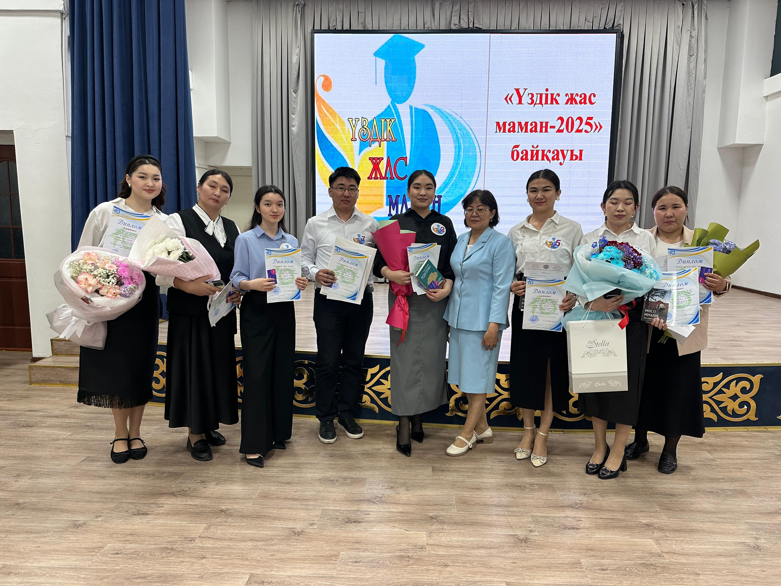
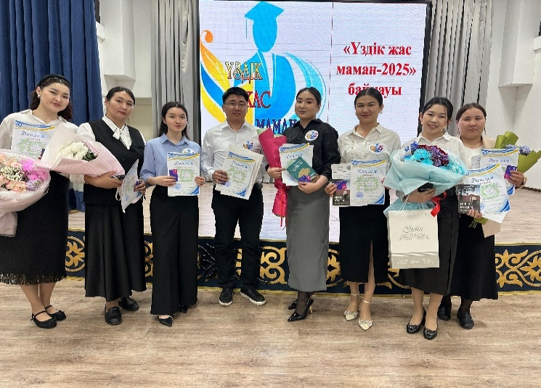
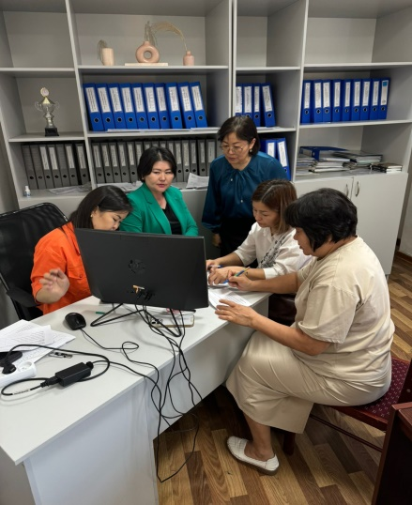
«Үздік жас маман-2025» байқау
2025 жылдың 13 мамырда «Үздік жас маман-2025» байқау өтті. Бұл шарада
педагогикалық еңбек өтілі 1-3 жылға дейінгі мектеп-лицей жас мамандары өзара бақ сынасып, шеберліктерін көрсетті. Байқау нәтижесінде бастауыш сынып мұғалімі Зейнуллина Гүлім Қазгелдіқызы -1- орын, математика пәнінің мұғалімі Абдирова Кәмшат Махамбетиярқызы мен биология пәнінің мұғалімі Амангелді Әзиза Сапарғалиқызы-2- орын, ағылшын тілі пәнінің мұғалімі Исламбекова Закира Канышовна -3- орын,
Наурзалина Эльназ Еркінқызы, Қайырғазы Марат Қайырғазыұлы,Елібай Фариза Тұрарханқызы, Толектемирова Айым Максутовналар түрлі номинацияларға ие болды.

Slide 15
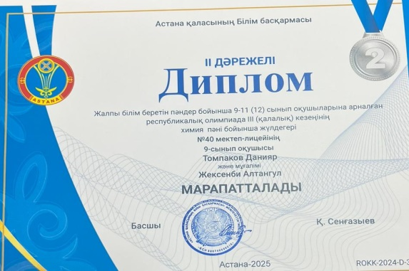
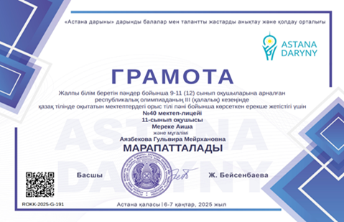
Дарынды балалармен жұмыс
Оқушылардың пәндік олимпиадалар нәтижеcін салыстырсақ 9-11 сынып оқушылар арасында жалпы білім беретін пәндер бойынша
2023-2024 оқу жылында қатысқан 29 білім алушының аудандық кезеңінде - 14 орын, 4 мадақтама, қалалықта -5 орын (17%) иеленді.
2024-2025 оқу жылында қатысқан 30 білім алушының аудандық кезеңінде - 12 орын, 4 мадақтама, қалалықтан 12 оқушыдан 3 орын, 2 мадақтамаға (10%) иеленді.

Slide 16
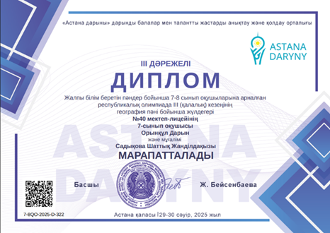
7-8- сынып бойынша
2023-2024 оқу жылында қатысқан 20 оқушының аудандық кезең -10 орын, 2 мадақтамаға иеленді. Қалалық кезеңнен 2 орын, 1 мадақтамаға (10%) ие болды.
2024-2025 оқу жылында қатысқан 20 оқушының аудандық кезең -5 орын,
6 мадақтамаға иеленді. Қалалық кезеңнен 5 оқушы қатысып, 2 оқушы жүлделі 3-орын алды. (10%)

Slide 17
5-6- сынып бойынша
2023-2024 оқу жылында қатысқан 12 оқушының аудандық кезеңінде 4 орын, 3 мадақтамаға иеленді. Қалалық кезеңге 4 оқушы қатысып, 2 орын, 1 мадақтама иеленді. (17%)
2024-2025 оқу жылында қатысқан 12 оқушының аудандық кезеңінде 4 орын, 3 мадақтамаға иеленді. Қалалық кезеңге 4 оқушы қатысып, 1оқушы жүлделі 3- орын иеленді. (8%)

Slide 18
Қорытынды:
2023-2024 оқу жылын 2024-2025 оқу жылының көрсеткішімен салыстырғанда 9-11 сынып оқушылар арасында жалпы білім беретін пәндер бойынша республикалық олимпиаданың қалалық кезең нәтижесі - 7 % -ға,
7-8 сынып оқушылар арасында тұрақты , 5-6 сынып оқушылар арасында 7 % -ға төмендегенін көрсетеді.

Slide 19
Республикалық «Алтын түлек» олимпиадасы
«Астана дарыны» мен «Зерделі» ақыл-ой дамыту орталығы бірлесе өткізген 9-11 сынып оқушыларына арналған математика пәні бойынша «Алтын түлек» олимпиадасынан оқушылары жоғары нәтиже көрсетті.
2024-2025 оқу жылы қалалық кезеніне барлығы 6 оқушы қатысып, 2- і жүлделі 1-орын, 2-і - 3 – орындар иеленді. Республикалық кезеңіне 2 оқушы қатысып екеуіде жүлделі 1-орынды иеленді.
№ | оқушының аты-жөні | сыныбы | орын | жетекшісі
1 | Нүрке Ислам | 10 «А» | 1 | Р.Ж. Кужанбаева
2 | Ермагамбетов Рауап | 11 «А» | 1 | А.М.Биманова

Slide 20
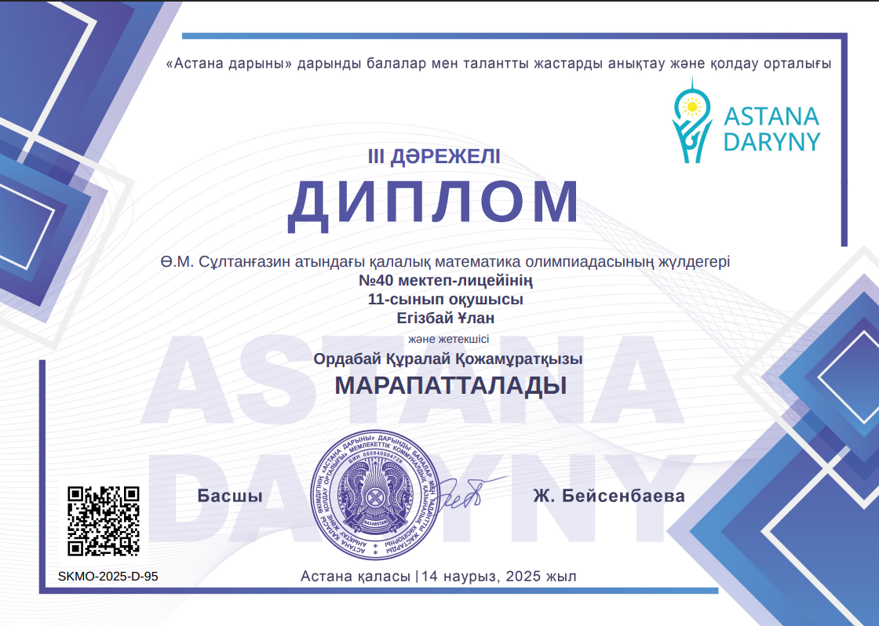
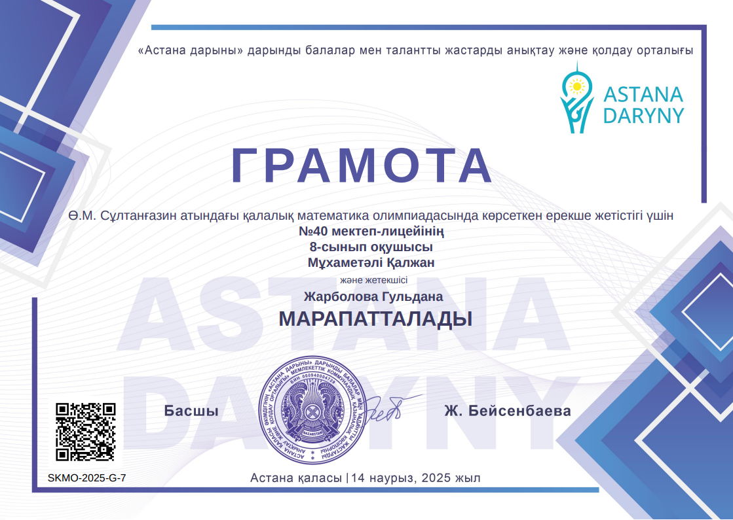
Қалалық Ө.М.Сұлтанғазин атындағы математикалық олимпиадаға 4 оқушы қатысып, 2-еуі жүлделі 3 орындарға, 1-і мадақтамаға ие болды.
№ | Оқушының аты-жөні | орын | сыныбы | жетекшісі
1 | Мухаметәлі Қалжан | грамота | 8 | Г.Б.Жарболова
2 | Нүрке Ислам | 3 | 10 | Р.Ж.Кужанбаева
3 | Егізбай Ұлан | 3 | 11 | Қ.Қ. Ордабай

Slide 21
Білім алушылар жылда дәстүрлі қазақ тілі мен әдебиеті пәні бойынша өтілетін байқаулардан жүлделі орындар иеленеді.
№ | Оқушыныңаты-жөні | Қалалық іс-шара атауы | орын | Сыныбы | Мұғалімнің аты-жөні
1 | Қуандық Муслим | Мағжан оқулары | 2- орын | 7 | М.Муса
2 | Азатқали Мансұр | Мағжан оқулары | грамота | 8 | Ә.Е.Әлімбай
 |  | Әбіш оқулары | 2-орын
3 | Жұмаш Айзере | Қайым оқулары | грамота |  | С.Ж.Байдрахманова
4 | Абдужалил Асылай | Қайым оқулары | 3-орын |  | А.Т.Тасбулатова
5 | Закирова Саянұр | Қайым оқулары | грамота |  | А.К.Кайыпканова
6 | Аманжолқызы Иасин | Ә.Бөкейханов оқулары | 2-орын | 9 «А» | А.Т.Тасбулатова
7 | Мұхаметәлі Қалжан | Ә.Бөкейханов оқулары | 3-орын | 8 «Ә» | А.К.Кайыпканова

Slide 22
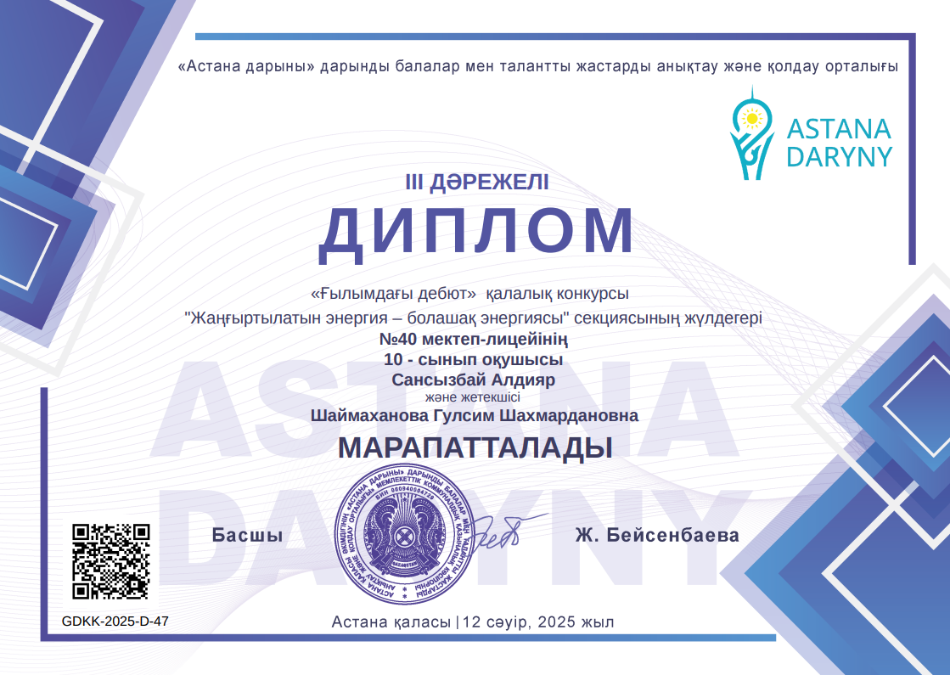
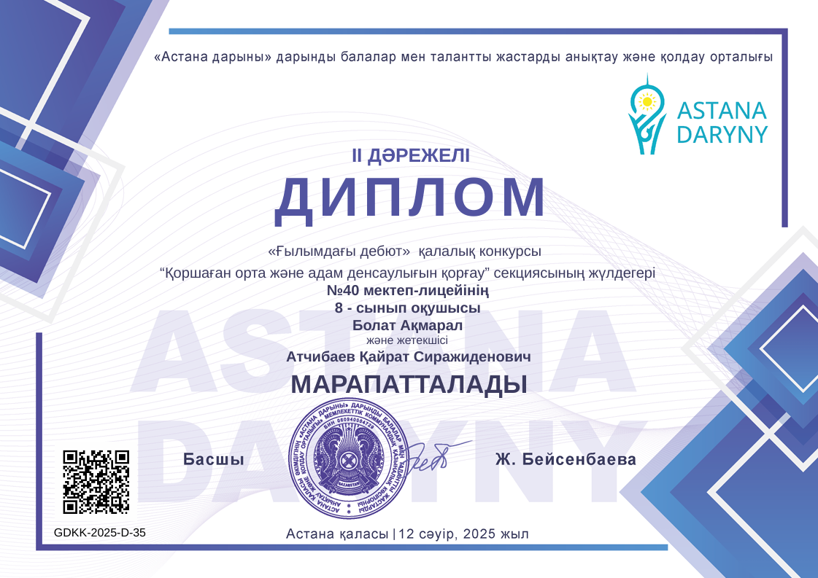
«Ғылымдағы дебют» қалалық байқауынан оқушылар 2,3- орын иеленді.
№ | Оқушының аты-жөні | сыныбы | орыны | жетекшісі
1 | Сансызбай Алдияр Азаматұлы | 10 «А» | 3-орын | Г.Ш. Шаймаханова
 | Сеилхан Ерасыл Жеңісханұлы | 8 «Д»
2 | Аллам Бекарыс | 8 «Г» | 3-орын | А.А.Тасанов
 | Закирова Саянұр
3 | Болат Ақмарал | 7 «» | 2-орын | К.С.Атчибаев

Slide 23
«Тарих ата» қашықтық олимпиадасы
5-9 сынып оқушылары арасында республикалық «Тарих ата» қашықтық олимпиадасына 9 оқушы қатысып, жүлделі орындарды иеленді.
№ | Оқушыныңаты-жөні | Қалалық іс-шара атауы | Орын | Сыныбы | Мұғалімнің аты-жөні
1 | Ерланова Сабина | «Тарих ата» қашықтық олимпиада | 1-орын | 9 сынып | К.М. Курмангалиев
2 | Қойшыбай Адел | «Тарих ата» қашықтық олимпиада | 2-орын | 9 сынып | К.М. Курмангалиев
3 | Умирбаев Ұлан | «Тарих ата» қашықтық олимпиада | 2-орын | 9 сынып | К.М. Курмангалиев
4 | Сейілбек Ақнұр | «Тарих ата» қашықтық олимпиада | 2-орын | 9 сынып | К.М. Курмангалиев
5 | Абдужалил Асылай | «Тарих ата» қашықтық олимпиада | 2-орын | 9 сынып | К.М. Курмангалиев
6 | Талғатқызы Інжу | «Тарих ата» қашықтық олимпиада | 1-орын | 8 сынып | П.Е.Нургалиева
7 | Серік Айжамал | «Тарих ата» қашықтық олимпиада | 2-орын | 8 сынып | П.Е.Нургалиева
8 | Тұрсынбек Дінмұхамед | «Тарих ата» қашықтық олимпиада | 2-орын | 8 сынып | П.Е.Нургалиева
9 | Ерболат Халима | «Тарих ата» қашықтық олимпиада | 2-орын | 8 сынып | П.Е.Нургалиева

Slide 24
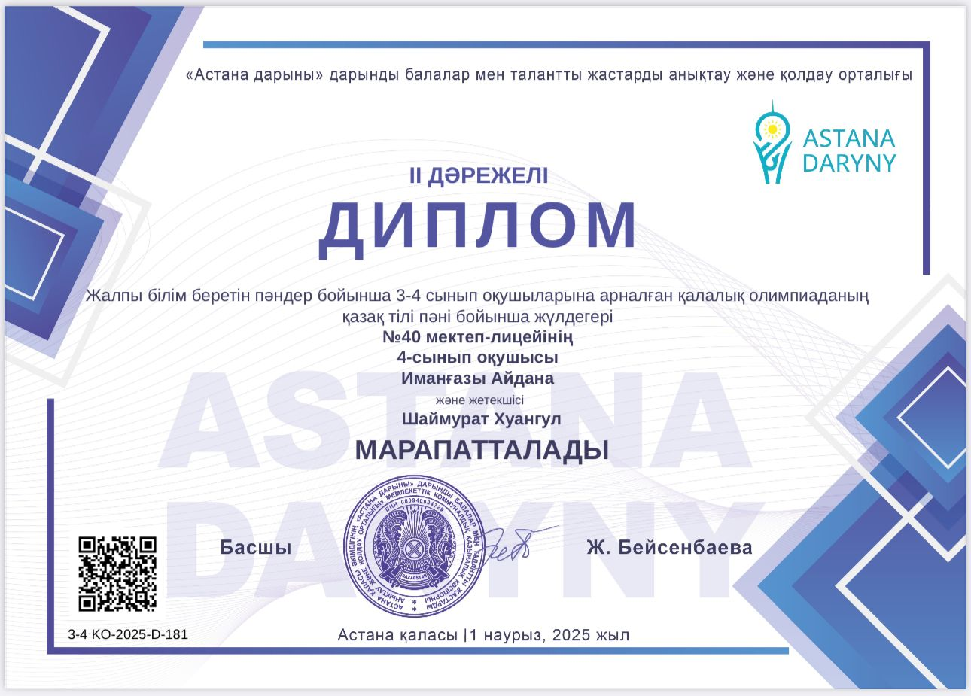
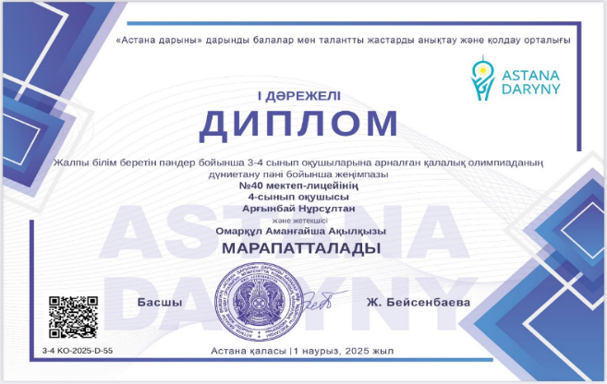
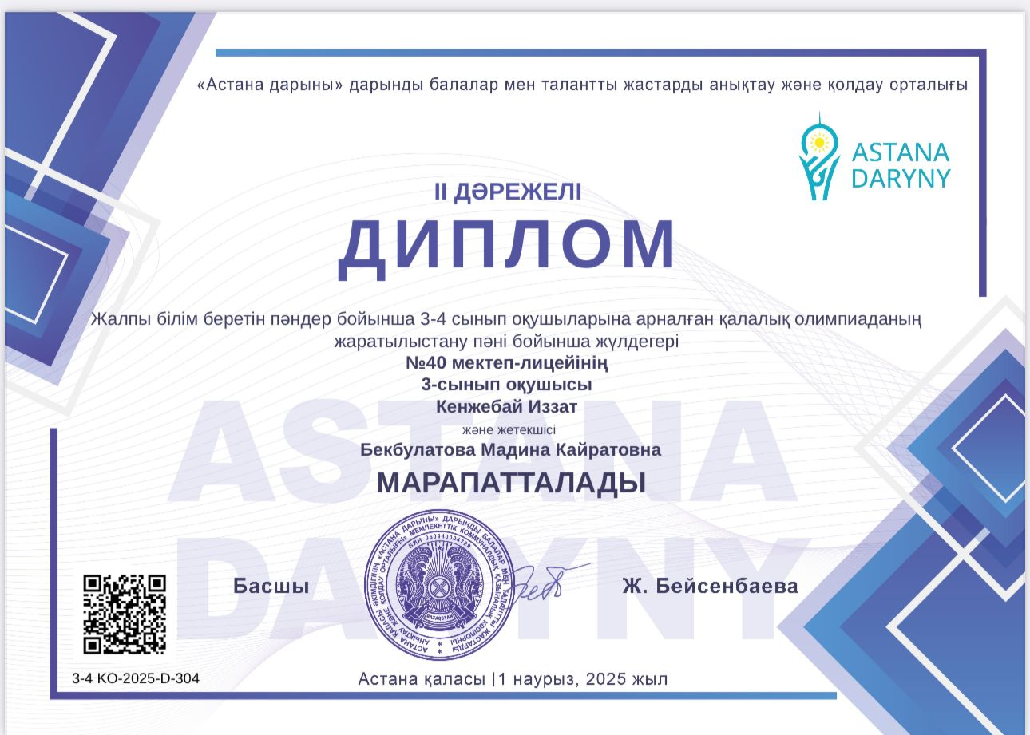
3-4 сыныптар арасындағы пәндік олимпиадасы
3-4 сыныптар арасындағы пәндік олимпиададан 4 оқушы жүлделі 1,2,3 орындарға ие болды.
№ | Оқушының аты-жөні | сыныбы | орын | жетекшісі
1 | Кенжебай Иззат | 3 «А» | 2-орын | М.К.Бекбулатова
2 | Тұрар Томирис | 3 «Д» | 3-орын | А.Ашим
3 | Арғынбай Нұрсұлтан | 4 «Б» | 1-орын | А.А.Омарқұл
4 | Иманғазы Айдана | 4 «Г» | 2-орын | Ш.Хуангүл

Slide 25
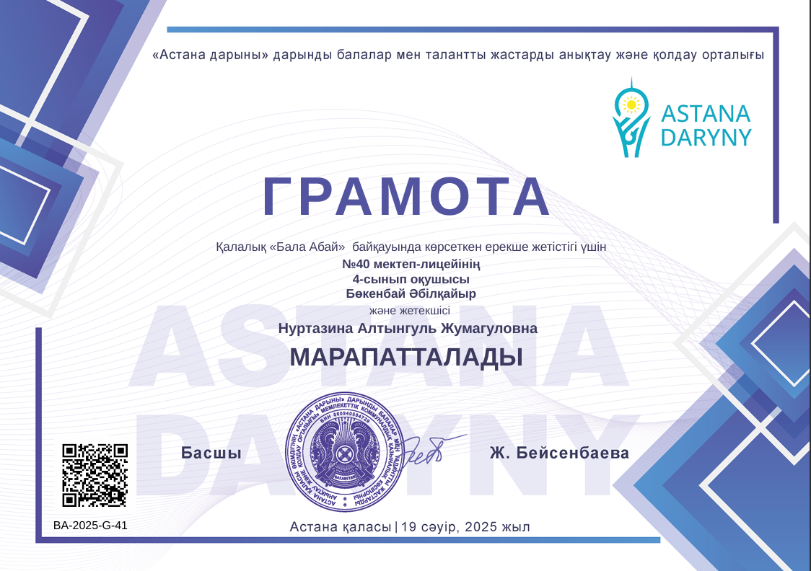
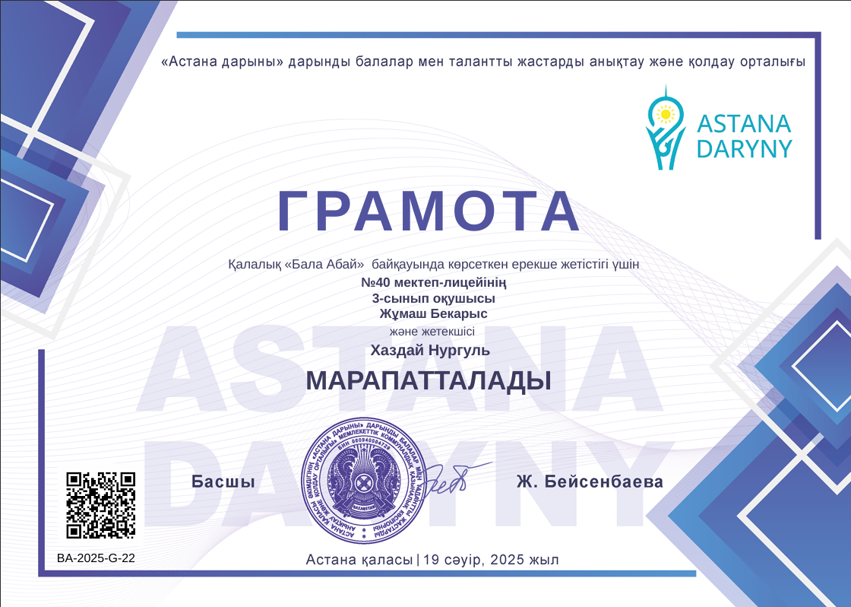
Бастауыш сыныптар арасында өткізілген «Бала Абай» қалалық байқауынан 1 жүлделі орын, 2 мадақтама иеленді.
№ | Оқушының аты-жөні | сыныбы | орын | жетекшісі
1 | Талғат Зере | 2 «Б» | 2-орын | Г.С.Бозбаева
2 | Жұмаш Бекарыс | 3 «В» | грамота | Н.Хаздай
3 | Бөкенбай Әбілқайыр | 4 «Е» | грамота | А.Ж.Нұртазина

Slide 26
Бастауыш сынып оқушыларына арналған «Бастау» XVIII республикалық математикалық олимпиадасы қалалық кезеңінде 2,3,4-сыныптардан құралған «Марғұлан жұлдыздары» командасы ІІІ дәрежелі диплом иеленді.
Жетекшісі бастауыш сынып мұғалімі: А.Т.Каиржанова

Slide 27
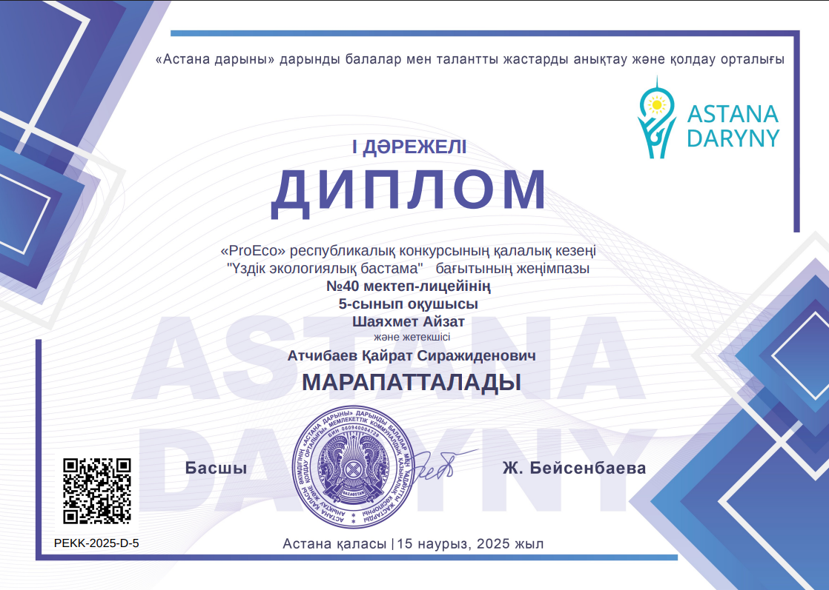
«Proeco» республикалық конкурсының қалалық кезеңіне екі жоба ұсынылды. Екі жобада жүлделі орындарды иеленді.
№ | Оқушының аты-жөні | сыныбы | орын | Жетекшінің аты-жөні
1 | Қуандық Муслим | 3-орын | 7 | Ш.Ж.Садықова
2 | Ермекұлы Нұрбақыт Шаяхмет Айзат | 1-орын | 5 | К.С.Атчибаев

Slide 28
Әлсіз жақтары
Мұғалімдердің инклюзивті оқыту курстан өту саны аз;
Олимпиада, интеллектуалдық байқаулардан жүлделі орын қалалық деңгейде аз болуы;
Ғылыми жоба жазу көрсеткішінің аздығы;
Әлді жақтары
Мұғалімдердің 50 % -ы шығармашылық потенциалы жоғары;
Мұғалімдердің білімін жетілдіру бағыты айқындалған;
Мұғалімдердің кәсіби байқауларға қатысуы өсуде
Қоғамдық-әлеуметтік серіктестіктің болуы (жетекші мектеп);
Оқушылардың дарындылық қабілетін арттыру жұмыстары жүзеге асырылуда
Мүмкіндіктер
-Көшбасшылық, дарындылық, зияткерлік қабілеттері бар оқушылар санын арттыру;
-зерттеуді іске асыратын топтарды, жұмыс жоспарын, зерттеу тақырыбы мен зерттеу сұрағын құру;
-Біліктілікті арттыру курстарынан кейінгі бірлескен іс-шаралар;
-Жетекші және серіктес мектептердің мұғалімдерінің түрлі әдістемелік
алаңдарда, кездесулерде, вебинардарда тәжірибе алмасуы;
Қауіптер
-күнделікті сабақта ҚМЖ –ның нақты болмауы;
оқу үрдісінде стандартта белгіленген білімдік дағдыны іске
сабақтарда бағалаудың дұрыс қолданылмауы;
кадр тұрақтылығы;

Slide 29
Ескеретін жағдай
Пән мұғалімі ретінде олимпиадаға қатысу көрсеткішін көтеру
Ғылыми жобалар жеңімпаздары санын көбейту
Оқу үдерісіне инновация-лық технология-ларды енгізуі (тәжірибені тарату,
жариялау)
Шебер-сынып, шығармашылық шеберхана, семинар-тренинг өткізуі, педагогикалық қауымдастыққа қатысу;
Педагогтің әртүрлі білімдену жобаларына, байқауларға,
педагогикалық оқуларға қатысуын арттыру
Педагогтің семинарлар мен конференцияларға қатысу көрсеткішін арттыру
Оқулықтар, монографиялар, әдістемелік құралдар мен нұсқаулар дайындау
Мақалаларды педагогикалық басылымдарда және БАҚ-та жариялау
Авторлық бағдарламалар санын арттыру

